Slide 2
Egalik qo‘shimchalarini
ko‘plik ma’nosini ifodalashi
( 109-111-mashqlar)

Slide 3
108-mashq. Matnni o‘qing, unga sarlavha toping. Matnni qismlarga bo‘ling va reja tuzing.
Mustaqil topshiriqni tekshirish
Katta Tagob qishlog‘ida Mahmudjon ismli uyatchan bola yashardi. Bir kuni u ammasinikiga mehmonga bordi. Ammasi uzum, anor, yangi yopilgan non bilan mehmon qildi.
Mahmudjon o‘rniga yotdi. Qorni ochligi uchun hech uyqusi kelmadi. Yangi yopilgan nonning hidi dimog‘iga urilib, ishtahasini qitiqlar edi…
(Xudoyberdi To‘xtaboyev)

Slide 4
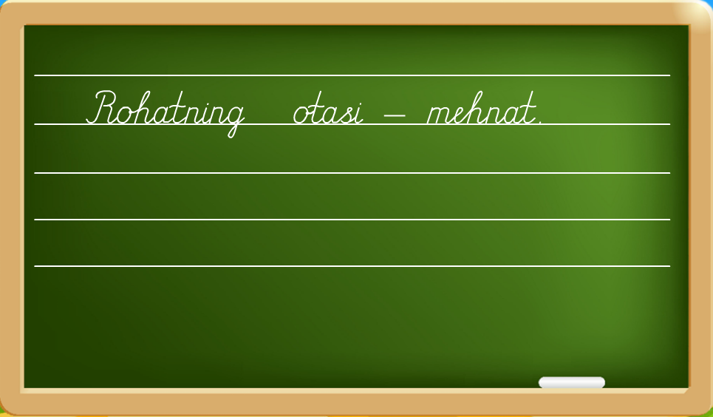
Husnixat daqiqasi

Slide 5
Eslatma!
-m, im, -ng, -ing, -i, -si
– egalik qo‘shimchaliri birlik ma’nosini bildiradi.
-miz, -imiz, -ngiz, -ingiz, -i
– egalik qo‘shimchalari ko‘plik ma’nosini bildiradi.

Slide 6
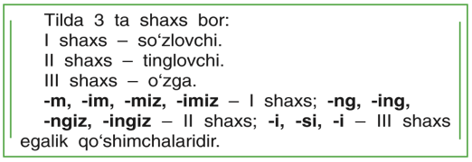

Slide 7
m
im
ng
ing
si
i

Slide 8
109-mashq. Nuqtalar o‘rniga zarur egalik qo‘shimchalarini qo‘yib, matnni ko‘chiring.
Bizning bobolar… kimlar bo‘lgan? Ular qanday zot-lar bo‘lgan? Bizning bobolar… yulduzlar sir. ni topgan Mirzo Ulug‘bek bo‘lgan. Jahon matemetika fan.ga asos solgan Al-Xorazmiy bo‘lgan. Dunyo xalqlar. ning bosh.ni qovushtirgan buyuk Amir Temur bo‘lgan. Biz yosh avlod ota-bobolar.. ga munosib bo‘lib yetishsak, ism. jism.ga munosib bo‘libdi, degan nom olamiz.
(Shukrullodan)
imiz
imiz
i
i
i
i
imiz
i
i

Slide 9
Otlarning qaysi shaxs-son qo‘shimchalari bilan qo‘llanganini ayting. Jahon, al-Xorazmiy, jism so‘zlarining yozilishini yodda tuting. Matnni to‘liq qayta hikoya qiling.
Bobolarimiz, sirini, faniga, xalqlarining, boshini, ismi, jismiga.

Slide 10
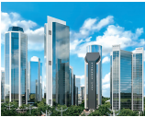
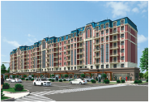
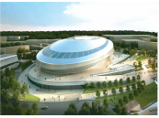
110-mashq. Rasmlarni kuzating. Rasmlar asosida Vatanimiz poytaxti Toshkent shahridagi o‘zgarishlar haqida suhbatlashing.

Slide 11
“Vatanimiz poytaxti – Toshkent” mavzusidagi tasvir elementli matn tuzing va yozing.
Multimediya

Slide 12
111-mashq. Hikoyada necha kishining suhbati berigan?
Mustaqil topshiriq:
Qobil boboning ikki nabirasi – Shavkatjon bilan Shuhrtjon tortishib qolishdi.Ular bobosining yoniga borib, qaysi birimiz odobli bolamiz, deb so‘rashdi.
- Oldin hassamni olib kelib bering. Keyin kim odobli bola ekanini aytaman, - dedi Qobil bobo (Xudoyberdi To‘xtaboyev).
Ko‘chiring. Egalik qo‘shimchalarini olgan otlarning asos va qo‘shimchalarini belgilang. Otdagi egalik qo‘shimchalarining shaxs-sonini qavsda ko‘rsating.

